Slide 1
Методические рекомендации для воспитателей по проведению мероприятий, посвященных Дню матери.
Заведующая дошкольным отделением:
Савицкая Н.А

Slide 2
В календаре праздников существует одна особенная дата, посвященная самому важному человеку в жизни каждого из нас – маме. Как известно, праздник посвященный всем матерям, в России появился достаточно недавно, но уже полюбился народом и всегда ожидается с особенным чувством.
Праздник «День матери в России» постепенно приобретает все большую популярность. И это очень хорошо, т. к. хотя бы один день в году наши мамы могут почувствовать всю нашу любовь и заботу. В этот день они слышат в свой адрес множество добрых и приятных слов, получают поздравления от своих детей. Кроме того, в городах нашей страны в этот день проводятся праздничные мероприятия: концерты, конкурсы.
Все мероприятия должны быть направлены на то, чтобы вызвать у детей радостный эмоциональный настрой.

Slide 3
Основные направления работы:
1. Обобщить знания детей дошкольного возраста о международном празднике «День матери»;
2. Побудить детей выразить благодарность своим матерям за заботу через продуктивную деятельность (рисование, лепку);
3. Развить инициативность и творчество у детей дошкольного возраста;
4. Воспитывать доброжелательное общение детей в играх, продуктивной совместной деятельности между сверстниками и взрослыми.

Slide 4
БЕСЕДЫ.
Беседа на тему: «Моя родословная».
Цель: Знать членов своей семьи; имя, отчество родителей; воспитывать умение выражать чувства благодарности в ответ на любовь и заботу близких людей; представление о правдивости; выяснить приоритет ребенка в семье.
Беседа на тему: «Все профессии важны».
Цель: Расширять и обогащать знания и представления детей о профессиях, о труде. Воспитывать уважительное отношение к людям разных профессий. Закрепить умение аргументировать свои ответы; развивать логическое мышление.
Беседа на тему: «Традиции моей семьи».
Цель: Углубить представления воспитанников о ценности семьи и соблюдении добрых традиций, объединяющих родных и близких. Задачи: раскрыть значение понятия «семейные традиции» на примере трудолюбия, гостеприимства, заботы о близких, проведения праздников и организации совместного отдыха; формировать навыки ответственного поведения в семье.
Беседа на тему: «Моя мама». Цель: Воспитывать любовь и уважение к матери, способствовать созданию семейных традиций, теплых взаимоотношений в семье.

Slide 5
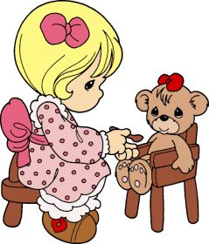
Сюжетно-ролевые игры:
«Семья».
Цель: Формировать знания о семье. Задачи: Закреплять представления детей о семье, об обязанностях членов семьи.
«Детский сад»
Цель: Развитие умения совместно развертывать игру, согласовывая собственный игровой замысел с замыслом сверстников. Развитие интереса к профессии воспитателя. 3. Повышения уровня положительных эмоций от пребывания детей в детском саду.
«Салон красоты»
Цель: Обобщение представлений о назначении салона красоты, деятельности специалистов, работающих в нем. Продолжать учить детей выполнять различные роли в соответствии с сюжетом игры, используя атрибуты, предметы-заместители. Развитие диалогической речи, интонационной выразительности, умения понимать воображаемую ситуацию и действовать в соответствии с ней. Воспитывать дружеские взаимоотношения в игре, речевой и поведенческий этикет.
«Дочки-матери».
Цель: Побуждать детей творчески воспроизводить в играх быт семьи.
Самостоятельно создавать для задуманного игровую обстановку. Способствовать формированию умения творчески развивать сюжеты игры.
Раскрывать нравственную сущность деятельности взрослых людей: ответственное отношение к своим обязанностям, взаимопомощь и коллективный характер труда.
Игра «Гости»
Цель: Закрепление культурных навыков, сообщение ребятам некоторых знаний по домоводству (уборка комнаты, сервировка стола).

Slide 6
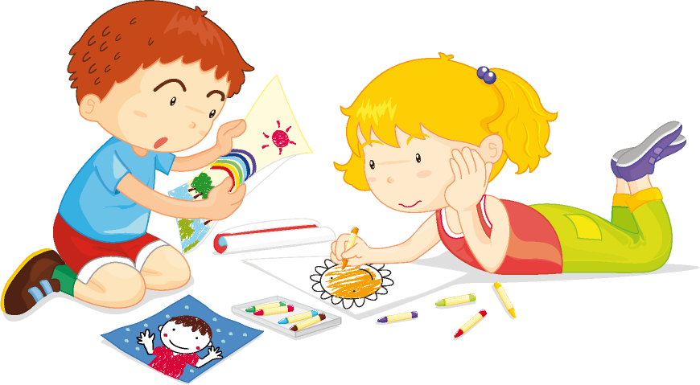
Продуктивные виды деятельности.
Рисование «Мама и я – мы вместе»
Цель: Совершенствовать изобразительные навыки и умения, формировать художественно-творческие способности. Развить чувство формы, цвета, пропорций; художественный вкус.
Рисование «Стенгазета для мамочек» (коллективная работа).
Цель: Совершенствовать умение у детей делать стенгазету; развивать творчество и фантазию; воспитывать внимательное отношение к своим мамам, желание доставить им радость.
Лепка «Цветочки для любимой мамочки».
Цель: Всестороннее интеллектуальное и эстетическое развитие детей в процессе овладения элементарными приемами нетрадиционной техники - пластилинографии, как художественного способа работы с пластилином.
Аппликация «Ваза с цветами»
Цель: Совершенствовать умения детей работать с цветной бумагой; - развивать творческое воображение, мышление, фантазию; - воспитывать у детей желание трудиться и добиваться намеченной цели.
Конструирование «Мама – ангел мой»
Цель: научить основным технологическим приёмам изготовления ангела из бумажного шаблона. Развивать мелкую моторику пальцев рук, навыки самоконтроля; потребность в проявлении доброты, чуткости. Воспитывать любовь к матери.
Аппликация «Ангел для мамы»
Цель: создание работы с использованием нетрадиционной техники рисования (сухая кисть, оттиск). Учить детей рисовать нетрадиционным способом, учить дополнять изображение деталями (рисование методом оттиска, сухая кисть). Развивать чувство цвета, мелкую моторику рук, мышцы кистей рук, творческую активность. Воспитывать усидчивость, терпение, аккуратность в работе.

Slide 7
Дидактические игры
«Ласковые слова»
«Запомни и повтори»
«Кому, что нужно для работы?»
«Сказки-загадки»
«Создай платье для мамы»
«Что умеет наша мама»
Дочки и сыночки»
«Мама любит наряжаться»
«Слоговое лото»

Slide 8
Словесные игры:
«Как зовут твою маму»
Цель: Закреплять знания детей Ф.И.О. своей мамы.
«Профессия мамы»
Цель: Игра учит детей соотносить действия людей различных профессий.
«Угадай профессию по предмету»
«Что умеет наша мама»
Игра «Подарки для мамы»
«Подумаем о маме»

Slide 9
Консультации для родителей
«Моя родословная»
«День матери — есть такой праздник!»
«Типы мам и пап»
«Родительский дом и его значение»
«День матери: история и традиции»
«Изречения известных людей о маме»
«Традиции моей семьи»
«Материнский фольклор в семейном воспитании»

Slide 10
Уважаемые коллеги!
Успехов вам в работе по формированию в детских сердцах, в детском сознании почитания, уважения и любви не только к своей собственной маме, но и к Матери вообще, как общечеловеческой ценности, близкой и дорогой всем народам Земли! Главное, чтобы за многогранными обещаниями и лозунгами не ушло из нашей жизни то тепло, которое извечно связывает на всю жизнь родителей и детей.

